Slide 1
1차 사이트맵
HOMEPAGE
로그인
COMPANY
INVESTORS
NEWS
RECRUIT
CONTACT
MYPAGE
회원가입
기업소개
IR자료실
소식
채용
문의하기
아이디 찾기
아티스트
공시정보
공지사항
오디션
찾아 오시는 길
비밀번호 찾기
재무정보

Slide 2
HOMEPAGE
Music Pioneer
Company
News
Recruit
Contact
Investors
Login
Company
1
2
3
4
5
6
2. News
3. Recruit
4. Contact
5. Investors
6. Login
-로그인시 MYPAGE로 바뀜
개인정보처리방침

Slide 3
HOMEPAGE2
Music Pioneer
Company
News
Recruit
Contact
Investors
Login
1. 세부 사항 펼치기
1
기업소개
소식
채용
문의하기
IR자료실
아티스트
공지사항
오디션
찾아 오시는 길
공시정보
재무정보
개인정보처리방침

Slide 4
Company>기업소개
기업소개
Music Pioneer는 음악 선구자 혹은 개척자로 다양한 장르와 색깔의 음악을 추구하며 세계의 모든 음악을 다루는 것을 목표로 하고 있습니다.
대표
최 진 형
사진
2034 MP설립
2035 Billboard International Music Leader 선정
2036 Billboard Power List 선정

Slide 5
Company>아티스트
사진
사진
사진
아티스트
클릭 시 해당 아티스트 소개글로 이동
ARTIST
최재혁
Lil Wayne
김남국
Messi
Benson Boone
김봉중
최진형
Ronaldo
고광은
1
사진
사진
사진
사진

Slide 6



Company>아티스트>아티스트명
최 재 혁
앨범
아티스트의 앨범 목록
2. 사진
클릭시 앨범 수록곡으로 이동
2
사진
3. SNS
아티스트의 SNS로 이동
1
앨범 이름
4. 웹샵
굿즈, 앨범 판매사이트로 이동
3
4
WEB SHOP

Slide 7

Investors>IR자료실
IR자료실
실적자료
2. 사업/감사보고서
실적자료
사업/감사보고서
영업보고서
기타
1
3. 영업보고서
2037 1분기 실적보고서
2
5
MP
2037.04.15
3
2036 4분기 실적보고서
MP
4. 기타
4
2037.01.10
2036 3분기 실적보고서
MP
2036.10.22
5. 세부내용

Slide 8

Investors>IR자료실
IR자료실
1.첨부파일
2. 목록
3.페이지 이동
실적자료
사업/감사보고서
영업보고서
기타
2037 1분기 실적보고서
MP
2037.04.15
첨부파일
2037 Q4 SHEET.xlsx
1
2037 Q4 SHEET.pdf
2037 1분기 실적보고서 입니다.
3
2
목록

Slide 9
NEWS>소식
뉴스 내용으로 이동
News
김봉중
‘파도‘
신곡 발매
2037-05-26
News
김남국
‘스크립트 행복해‘
빌보드 4주 연속 1위
2037-03-07
News
대표 최진형
탄신일 기념
이벤트
2037-02-25
2. 소식 페이지 이동
1
2
1 2 3

Slide 10
NEWS>소식
김봉중 ‘파도’ 신곡 발매
2037-05-26
Music Pioneer
사진
[사진 출처] MP
기사내용

Slide 11

NEWS>공지사항
공지사항 내용으로 이동
공지사항
1
MP
MP 관계자 사칭 이메일 주의 안내
2035.05.30
MP
주식회사 엠피 안전보건경영방침
2034.06.02
1

Slide 12
RECRUIT>채용
채용 내용으로 이동
채용공고
나의 지원 현황
합격자 조회
2
3
2. 나의 지원 현황
-A
현재 진행중인 채용공고는 7건입니다.
MP ENTERTAINMENT
신입
경력
1
접수중
[인사/채용운영보조 인턴]
2037-07-10 ~ 2037-07-30
3. 합격자 조회
-A
MP엔터테인먼트 채용운영보조 인턴 채용
MP ENTERTAINMENT
경력
접수중
[경영지원/경영기획]
2037-06-15 ~ 2037-06-28
MP엔터테인먼트 경영지획 담당자 채용
MP ENTERTAINMENT
경력
접수중
[프로듀싱]
2037-06-05 ~ 2037-06-19
MP엔터테인먼트 프로듀싱 담당자 채용
A
로그인 후 이용 가능합니다.

Slide 13
RECRUIT>오디션
오디션 상세 내용
- A
A U D I T I O N
1
1/1~12/31
12/1~12/31
MP 공개 오디션
E-Mail & Homepage Audition
A
로그인 후 이용 가능합니다.

Slide 14
RECRUIT>오디션>EMAIL AUDITION
E-mail & Homepage Audition
1. 종류 선택
E-mail
wkqvlwl321@gmail.com
2. 성별
제목은 반드시 이름/ 나이/ 성별/ 지원분야 로 해주세요.
본인의 음성을 녹음한 음악파일이나 춤 추는 장면을 촬영한 동영상, 포토샵 등으로 수정하지 않은 얼굴 정면 사진을 반드시 첨부해 주세요.
Homepage
3. 파일첨부
1
오디션 종류
보컬
2
성별
남자
여자
사진/동영상 첨부
파일첨부
최대용량은 100MB입니다. (JPG, GIF, PNG, MP4, WMV, AVI)
4. 지원하기
- 지원 완료 페이지로 이동
3
지원하기
4

Slide 15
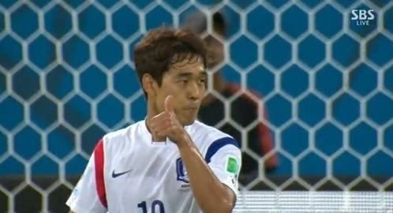
RECRUIT>오디션>EMAIL AUDITION
1. 오디션 페이지로 돌아가기
지원이 완료되었습니다
합격/불합격 여부는 가입하신 계정의 이메일과
휴대전화번호로 일주일 이내에 안내해드립니다.
오디션 페이지로 돌아가기
1

Slide 16
CONTACT>문의하기
FAQ
자주 묻는 질문
3
자주 묻는 질문
(AUDITION) 한 가지 분야만 지원할 수 있나요?
1
2. 1대1 문의
2
1:1 문의
(AUDITION) 영상이 업로드 되지 않아요.
(STAFF) 이력서 양식이 어떻게 되나요?
3. FAQ 상세 내용
(STAFF) 지원서를 등록하고 어떻게 확인 할 수 있나요?
(AUDITION) 친구와 함께 팀으로 지원해도 되나요?
합격하면 어떻게 연락이 오나요?
해외에 살아도 지원할 수 있나요?

Slide 17
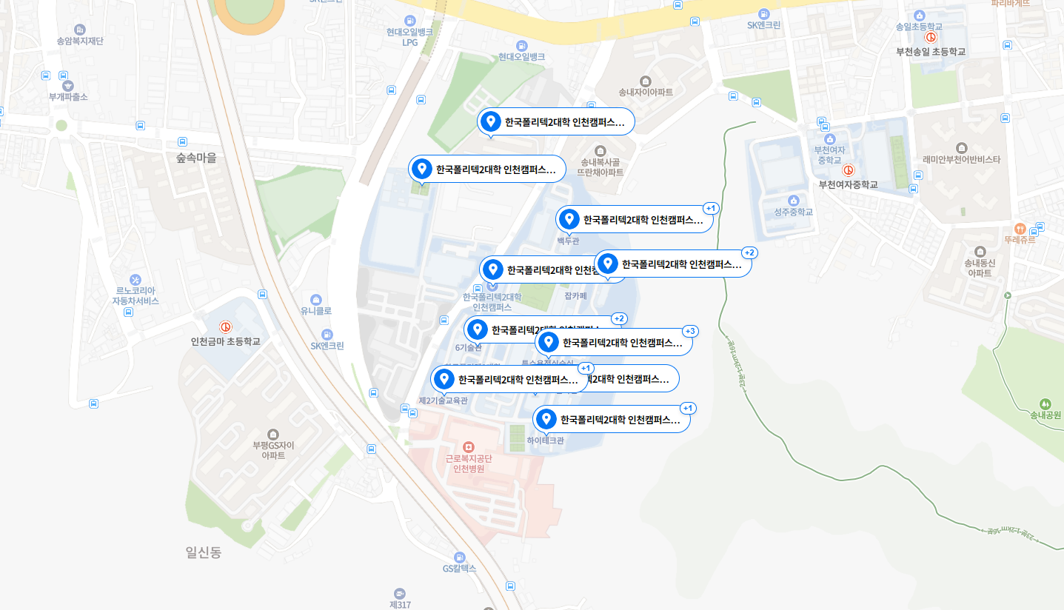
CONTACT> 찾아 오시는 길
주소
전화번호
Mp Tower

Slide 18

MYPAGE
프로필 사진 변경
기본 정보
1
프로필 사진
프로필 사진을 설정해주세요.
2. 이메일 주소 변경
이름
이름
생년월일
****년 **월 **일
3. 연락처 변경
성별
남성
4.비밀번호 변경
연락처 정보
2
이메일 주소
******@gmail.com
3
연락처
010-****-****
4
비밀번호
**********

Slide 19
로그인
로그인 정보 입력
-A, B
MP Login
2. 로그인
- 홈페이지로 이동
아이디 :
1
암호 :
표시
3. 회원가입
2
로그인
이메일 또는 비밀번호를 잊으셨습니까?
4
5
등록된 사용자가 아니십니까?
4. 이메일 찾기
3
회원가입 하러 가기
5. 비밀번호 찾기
A
B
이메일 주소가 틀렸습니다.
암호가 틀렸습니다.

Slide 20
회원가입
이메일 주소
계정 생성
1
이메일 주소 :
2. 아이디
2
아이디 :
3
암호 :
3. 암호
-A
-B
암호는 8자 이상이어야 합니다.
암호는 18자를 초과할 수 없습니다.
암호에는 최소한 대문자 하나와 소문자 하나가 포함되어야 합니다.
4. 성명
암호 재입력 :
5. 거주 국가
4
성명 :
5
거주 국가/지역:
-선택-
6. 휴대폰 인증
6
휴대폰 :
본인인증
7. 이용약관 동의
7
이용약관 : 개인정보 수집 및 이용에 대한 동의(필수)
광고성/채용/오디션 수신정보 제공에 동의하십니까?
계정 생성
A
B
C
D
F
암호 양식을 맞춰주세요.
암호가 다릅니다.
이메일을 입력해주세요.
휴대폰 본인인증을 진행해주세요.
이미 가입된 번호입니다.

Slide 21
회원가입>개인정보 수집 동의
Music Pioneer
1. 개인정보 수집 및 이용에 대한 동의
개인정보 수집 및 이용에 대한 동의(필수)
1
2. 이용약관 동의
3. 모두 동의
MP 이용약관 동의(필수)
2
4. 취소
-전단계로 돌아감
5. 확인
-가입완료
-A
모두 동의
3
4
5
취소
확인
A
이용약관에 동의해주세요.

Slide 22
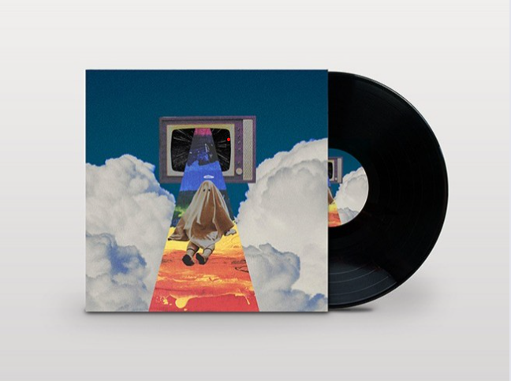
회원가입완료
1. 가입 환영 메시지
가입을 환영합니다!
1
‘***’님이 가입되었습니다.
2. 로그인 페이지로 돌아감
2
로그인 페이지로 돌아가기

Slide 23


아이디 찾기
입력하신 휴대전화로 아이디 찾기
입력하신 이메일로 아이디 찾기
1
2

Slide 24
아이디 찾기2
휴대전화번호 입력
2. 인증 번호 받기
- B,C
3. 다음
- A
회원정보에 등록한 휴대전화로 인증
회원정보에 등록한 휴대전화 번호와 입력한 휴대전화 번호가 같아야, 인증번호를 받을 수 있습니다.
1
인증 번호 받기
2
인증번호 6 자리 숫자 입력
입력하신 이메일로 아이디 찾기
인증번호가 오지 않나요?
2
3
다음
A
B
C
인증번호를 다시 입력해주세요.
입력하신 휴대전화로 인증번호가 전송되었습니다.
가입하신 정보가 없습니다.

Slide 25
아이디 찾기3
이름 , 이메일 주소
2. 인증 번호 받기
- A
본인확인 이메일로 인증
본인확인 이메일 주소와 입력한 이메일 주소가 같아야, 인증번호를 받을 수 있습니다.
3. 다음
-B
1
이름
이메일 주소
인증 번호 받기
2
입력하신 휴대전화로 아이디 찾기
인증번호 6 자리 숫자 입력
인증번호가 오지 않나요?
3
다음
A
B
가입하신 정보가 없습니다.
인증번호를 다시 입력해주세요.

Slide 26
아이디 찾기4
로그인
아이디 찾기가 완료되었습니다.
가입된 아이디가 총 1개 있습니다.
2. 비밀번호 찾기
이 름
최진형
이메일
wkqvlwl321@gmail.com
wkqvlwl321 (2035-09-11 가입)
1
로그인
2
비밀번호 찾기

Slide 27
비밀번호 찾기
입력하신 휴대전화로 비밀번호 찾기
입력하신 이메일로 비밀번호 찾기
1
2

Slide 28
비밀번호 찾기2
휴대전화번호 입력
2. 인증 번호 받기
- B, C
3. 다음
- A, D
회원정보에 등록한 휴대전화로 인증
회원정보에 등록한 휴대전화 번호와 입력한 휴대전화 번호가 같아야, 인증번호를 받을 수 있습니다.
1
인증 번호 받기
2
4. 아이디
인증번호 6 자리 숫자 입력
입력하신 이메일로 비밀번호 찾기
인증번호가 오지 않나요?
4
아이디 :
3
다음
A
B
C
D
인증번호를 다시 입력해주세요.
입력하신 휴대전화로 인증번호가 전송되었습니다.
가입하신 정보가 없습니다.
아이디를 다시 입력해주세요.

Slide 29
비밀번호 찾기3
이름, 이메일 주소
2. 인증 번호 받기
- A, C
본인확인 이메일로 인증
본인확인 이메일 주소와 입력한 이메일 주소가 같아야, 인증번호를 받을 수 있습니다.
3. 다음
- B, D
1
이름
이메일 주소
인증 번호 받기
2
4. 아이디
입력하신 휴대전화로 비밀번호 찾기
인증번호 6 자리 숫자 입력
인증번호가 오지 않나요?
4
아이디 :
3
다음
A
B
C
D
가입하신 정보가 없습니다.
인증번호를 다시 입력해주세요.
입력하신 이메일로 코드가 전송되었습니다.
아이디를 다시 입력해주세요.

Slide 30
비밀번호 찾기4
로그인
아이디 찾기가 완료되었습니다.
임시 비밀번호가 발급되었습니다.
임시 비밀번호
‘SJ!UY76’
비밀번호를 변경해주세요.
1
로그인

